Slide 1


Variabelen
Gevorderde EV3 PROGRAMMEER LES
Door Droids Robotics

Slide 2
Doelstellingen
Leer over verschillende types variabelen
Leer hoe je een variabele moet lezen en schrijven
Dit gebruik je: gegevens verbindingen, kleurensensor, weergeef blokken, wachtblokken

Slide 3

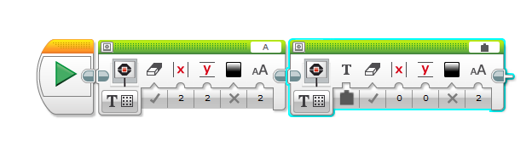
Extra hulpmiddel: tekst weergeven met gegevenverbinding
Tekst om weergegeven te worden
Klik om ingevoegd te kiezen
Tekst invoegen
Scherm leegmaken
Start kolom weergave
Startregel weergave
Zwart of witte tekst
Tekst grootte
0 – klein lettertype
1 – klein vet lettertype
2 – groot lettertype

Slide 4
Variabele
Wat is een variabele? antw. In een variabele sla je een waarde op, zodat je die later in je programma kunt gebruiken. Denk aan het als een notitieblok of een doos waarin een waarde voor je zit.
Je kunt een variabele een zelf gekozen naam geven.
Je kunt de volgende type variabele definiëren:
Numeriek (Houd een nummer vast)
Logisch (Waar of niet waar)
Tekst (Bevat regels tekst… “Hello World”)
Numerieke reeks (Bevat een set van nummer… 1,2,3,10,55)
Logische reeks (Bevat een set van logica … True, True, False)
Ze kunnen zowel gebruikt worden als input of output, je kunt dus…..of…
Schrijven – Stop een waarde in een variabele
Lezen – Haal de waarde die er als laatste in gestopt is uit de variabele.

Slide 5
Waarom variabelen?
Variabelen zijn een makkelijke manier om gegevens over te dragen in je programma zonder veel gegevens verbindingen.
Je kunt variabelen ook gebruiken om een waarde naar een mijn blok over te zetten zonder een input. (eg. Een variabele voor de wielgroote in bewegen in inches – Je wilt hier waarschijnlijk geen input gebruiken omdat de waarde zelden veranderd. Je wilt de waarde misschien ook op een andere plek gebruiken en het maar op een plek hoeven te veranderen.)
Reeks variabelen kunnen meerdere data items opslaan zonder dat een er gegevensverbindingen of variabelen nodig zijn.
Te veel gegevens verbindingen of variabelen maken je code rommelig

Slide 6
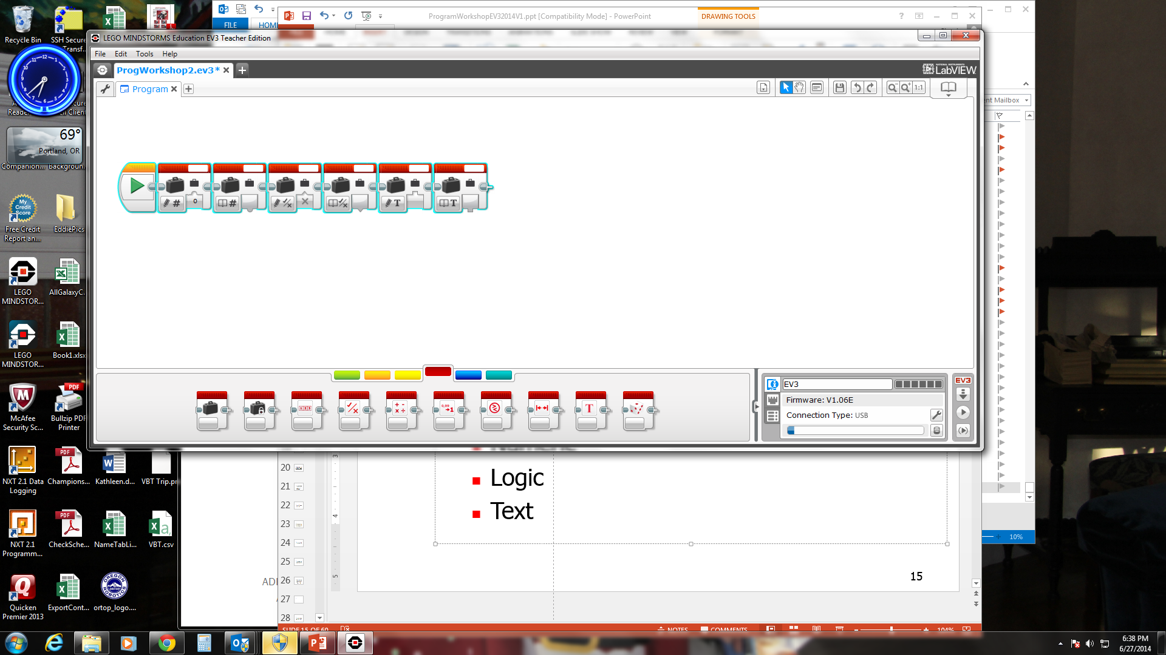
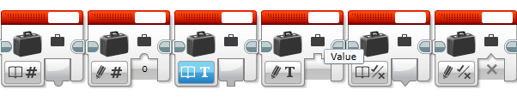
Variabele blok
Numeriek
Logisch
Tekst
Schrijven (Inputs) wijst naar boven
Lezen (Outputs) wijst naar beneden
Gebruik de bovenstaande aanwijzing om te bepalen of je een waarde kunt schrijven of lezen en of het type variabele numeriek, logisch of tekst is.
Read Numeric
Write Numeric
Read Text
Write Text
Read Logic
Write Logic
TIP: Je kunt het type variabele links onderin het variabele blok aanpassen. Als je logische data op het scherm weergeeft, zie je een 1 voor waar en een 0 voor niet waar.

Slide 7
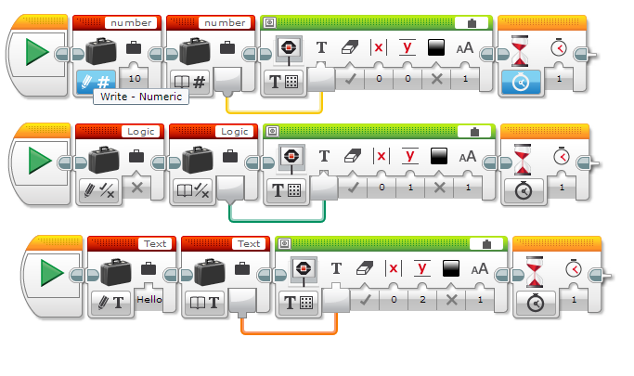
Uitgangen van verschillende typen variabelen
Schrijf naar de variabele
Kun je raden wat elk van deze doen?
Hier laten we de waarde van de variabele op het scherm zien.
Numerieke variabele:
Dit laat 10 op het scherm zien
Logische variabele:
Dit laat 0 op het scherm zien
Tekst variabelen:
Dit laat de tekst Hello op het scherm zien

Slide 8
Opdracht
Opdracht 1:
Kun je een programma maken dat het aantal keren dat je op de omhoog knop drukt weergeeft?
Opdracht 2:
Kun je een programma schrijven dat het aantal zwarte lijnen telt die je passeert?
Opdracht 2
Einde
START

Slide 9
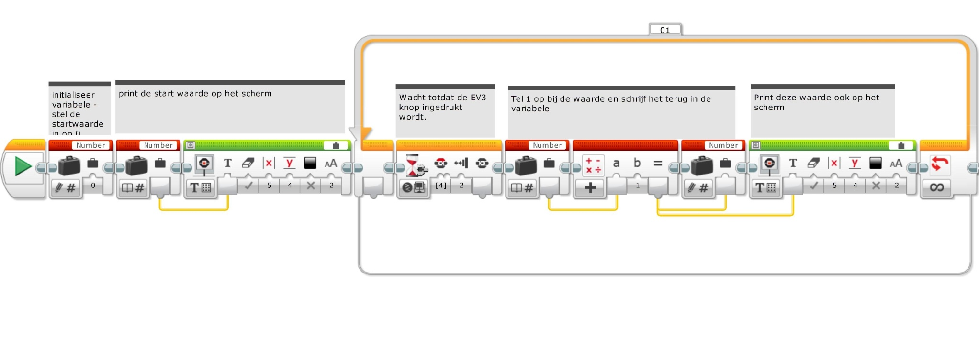
Opdracht 1: Tel het drukken

Slide 10
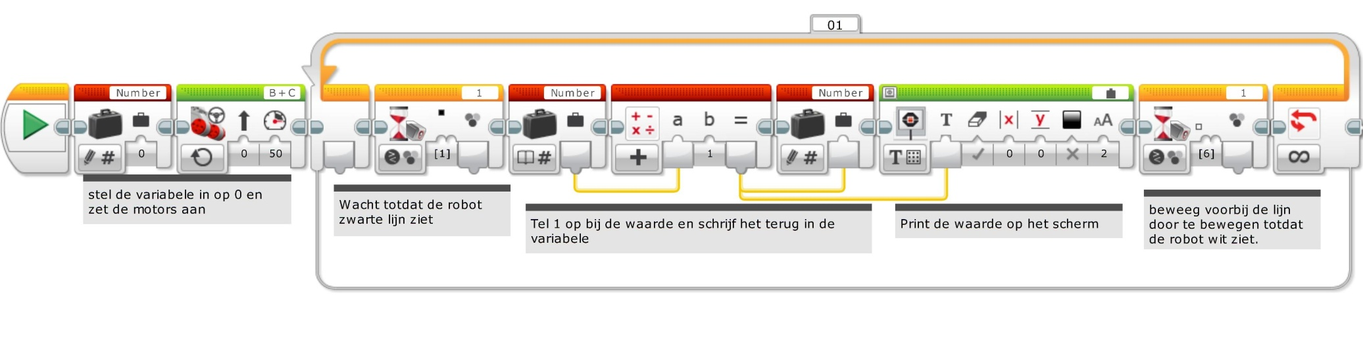
Oplossing opdacht 2: Tel de lijnen

Slide 11
Volgende stappen
Wij gebruiken variabelen in de volgende lessen:
Geavanceerd: Menu systeem
Geavanceerd: Synchronisatie parallelle balken

Slide 12
Credits
Deze les is gemaakt door Sanjay en Arvind Seshan van Droids Robotics. team@droidsrobotics.org
Meer lessen zijn beschikbaar op www.ev3lessons.com
This work is licensed under a Creative Commons Attribution-NonCommercial-ShareAlike 4.0 International License.

